Slide 1
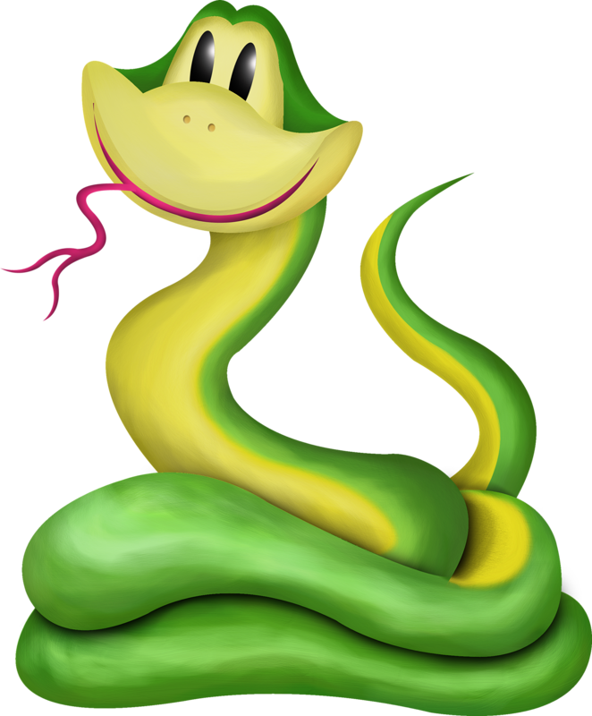
Звук [Ш], буква Ш

Slide 2
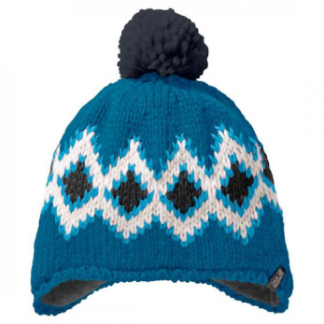
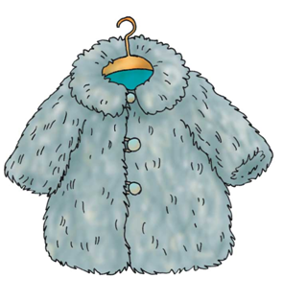
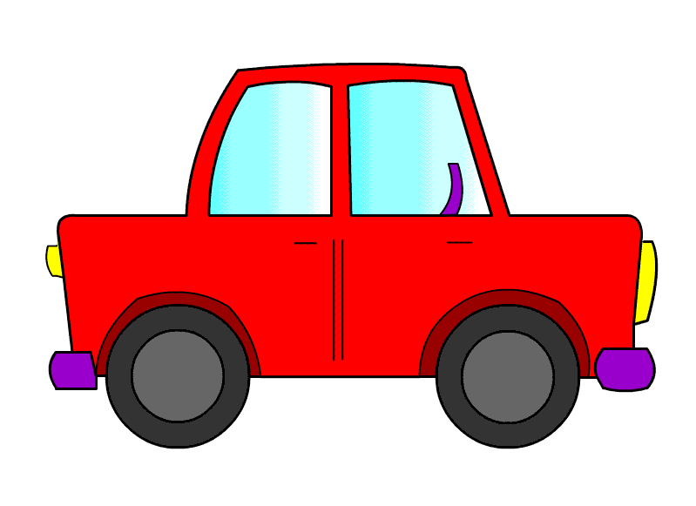
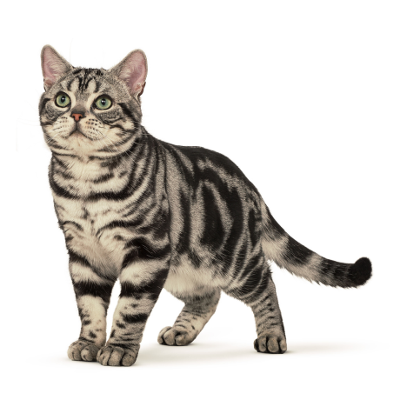


Назови картинки и скажи какой звук повторяется в их названиях:
Правильно, это звук [Ш]
На что похож этот звук?

Slide 3
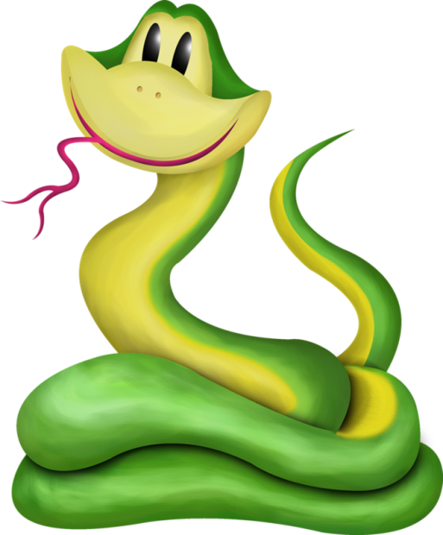

Звук [Ш] похож на то, как шипит змея. Давай пошипим вместе со змеей.
Давай вместе произнесем этот звук (смотрим на экран, щелкаем мышкой, буква Ш будет появляться на экране, каждый раз как появляется произносим звук [Ш]
(при произнесения звука губы округлены, зубы сомкнуты, язык в форме чашечки поднят наверх)
Игра «Поймай звук»
Я буду произносить звуки, а ты хлопай в ладошки(лови звук), когда услышишь звук [Ш]
П,Т,Л,Д,Ш,В,Ц,Ч,М,Ш,З,Х,Ш,Ф,Л,Д,Ш,М,В,Ш,………………

Slide 4

Когда произносим звук [Ш] нам что – то мешает? (Да, правильно нам мешают, язык, зубы) Значит звук [Ш] какой? (Правильно, согласный)
А теперь положи ладошку на горло и произнеси звук [Ш] еще раз. Горло дрожит? (Правильно, нет) Значит звук [Ш] какой? (Правильно, глухой).
Запомни звук [Ш] всегда твёрдый!! Значит всегда обозначаем его каким цветом? (Правильно, синим)

Slide 5
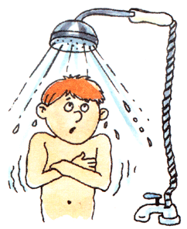
Игра «Живое слово»
(приготовьте лист бумаги и карандаши простой и цветные)
Посмотри на картинку и скажи, что здесь нарисовано? Правильно – это ДУШ.
Давай раскрасим звуковую схему слова.
(начерти схему из трех окошек)
Произнеси слово и скажи какой первый звук. Правильно это звук [Д]. Какой этот звук? (Правильно он согласный, звонкий и твёрдый) Каким цветом его обозначаем? (правильно синим) Посмотри на экран и проверь (делаете щелк) далее ребенок раскрашивает окошко на своем листе.
Какой второй звук в слове дУУш? (Звук У. Он гласный, обозначаем каким цветом? Правильно красным) Щёлк.
Какой следующий звук? Правильно это звук Ш. Какой он? …..Щелк

Slide 6
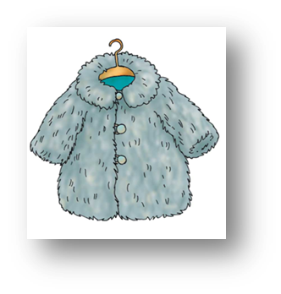


Выполни самостоятельно и проверь себя
(дайте ребенку возможность самому подумать и сделать, как он считает нужным, проверьте его схему по схеме на экране, помогите исправить ошибки, объясните их) (Будьте терпеливы и не ругайте ребенка за ошибки, он только учиться)

Slide 7

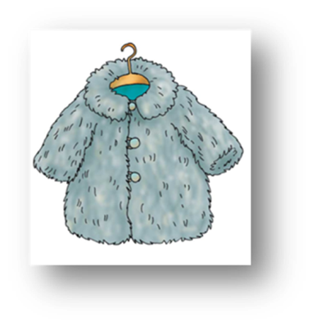


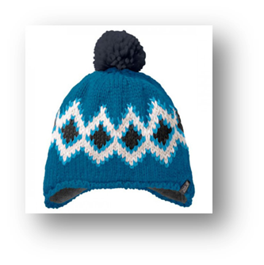
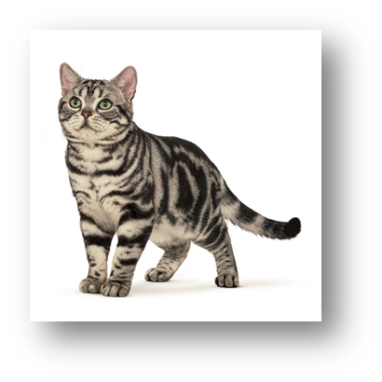
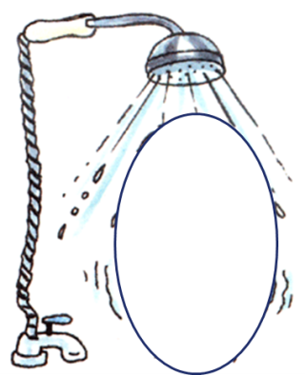

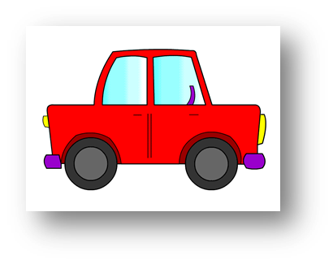
Игра «Домик»
Рассели картинки по квартирам, в первую квартиру посели картинки в названии которых звук [Ш] в начале слова, во второй , если в середине, в третью , если звук [Ш] в конце слова.
Назови картинку по номерам.
Где находится звук [Ш]?
Давай проверим (щёлк)
Проверяем, если ребенок ошибся объясняем ошибку.(чтобы звук услышать правильно, слово произносим не торопясь, делаем акцент на нужный звук ШШШШуба)
1
6
7
2
5
3
4
8

Slide 8

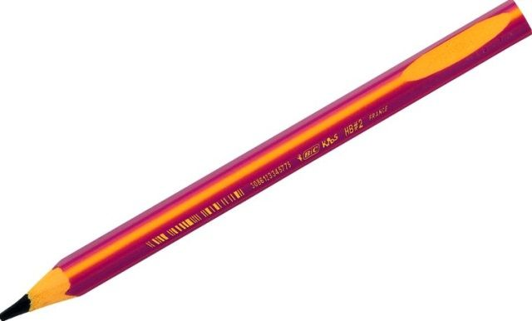
Буква Ш
Чтобы увидеть звук [Ш] нам необходимо написать букву Ш
Сложи букву Ш из карандашей, как на картинке,

Slide 9

2. Нарисуйте ребенку букву Ш на листе бумаги, пусть он ее замажет пластилином

Slide 10
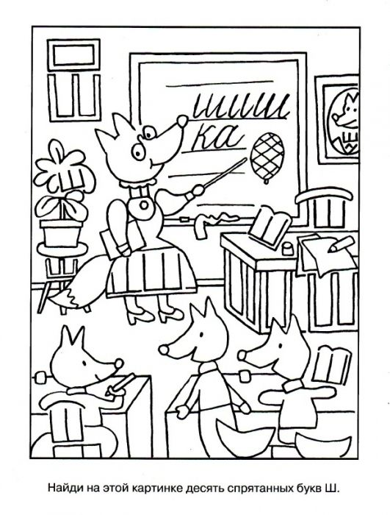
3. По возможности распечатать и найти 10 спрятанных букв Ш и раскрасить их или обвести синим карандашом.
Если распечатать нет возможности , то просто ищем на экране и показываем пальцем

Slide 11


